Slide 1
Организация педиатрической помощи в Республике Узбекистан Докладчик: Атаева Машхура Абраровна- Заведующая кафедрой общественного здоровья и организации здравоохранения Бухарского государственного института имени Абу Али Ибн Сино

Slide 2
«Национальная модель охраны здоровья матери и ребенка в Узбекистане» «Здоровая мать- здоровый ребенок»

Slide 3
Здоровая мать и здоровый ребенок – это путь к достижению гармоничного нынешнего и будущих поколений, залог здорового общества и личности. Цель ее - не только снижение показателей материнской и детской смертности, но в значительной мере долгосрочный эффект, который положительно скажется на будущих поколениях и качестве их жизни. Это наиболее верный подход с позиций человеческого развития.

Slide 4
В Узбекистане в качестве основного компонента экономически выгодной и эффективной профилактики детских инфекционных болезней избрана иммунизация, которой охвачены 98% подлежащего контингента.

Slide 5
Не менее эффективными путями достижения успеха показали себя обеспеченный населению равный доступ к услугам планирования рождения здорового ребенка, сокращение случаев беременности среди девочек-подростков и других групп риска, полноценное питание беременных женщин, кормящих матерей и детей.

Slide 6
Удачное сочетание программы «Здоровая мать- здоровый ребенок» и привлечение детей и подростков к занятиям физической культурой и спортом стало важным фактором воспитания гармонично развитого поколения. Достаточно отметить, что за последние годы заметно улучшились параметры здоровья детей и подростков, в частности- что очень важно- их антропометрические показатели. Это свидетельствует о том, что уже начался процесс постепенного улучшения генофонда нации

Slide 7
Кроме того, примером государственного подхода и масштабного решения проблем охраны здоровья матери и ребенка является всесторонее внимание к вопросам питания и микронутриентной недостаточности, последовательное выполнение рекомендаций ВОЗ/ ЮНИСЕФ об искоренении всех форм микронутриентной недостаточности, в том числе железодефицитной анемии, с которой связано около 40% материнской и детской смертности. В этом направлении в Узбекистане издан и реализуется Закон «О профилактике микронутриентной недостаточности среди населения», в рамках которого реализуется ряд государственных программ – фортификация муки микронутриентами, саплементация железосодержащими препаратами среди групп риска- женщин детородного возраста, беременных, девочек- подростков и детей раннего возраста, а т.же широкая просветительная работа среди населения

Slide 8
Уровни перинатальной помощи
3
2
1
базовая помощь
узкокоспециализированная помощь
специализированная помощь

Slide 9
Количество рождений (2000-2020гг)(Государственный комитет Республики Узбекистан по статистике, stat.uz) https://stat.uz/ru/ofitsialnaya-statistika/demography, https://knoema.ru/UNWPP2019/world-population-prospects-2019

Slide 10
Демографические данные в республике Узбекистан (Государственный комитет Республики Узбекистан по статистике, stat.uz.
2020г
1991г
Количество населения - 20 607 700 человек
Городское население 41,8%
Сельское население 49,2%
Средняя продолжительность жизни -66,5 лет
Коэффициент рождаемости – 34,5 на 1000 населения
Родилось 723 400 новорожденных
Естественный прирост населения -593,1 тыс
Суммарный коэффициент рождаемости –(на каждую женщину с 15-49 лет) – 4,2 детей
34 558 913 человек
Городское население 50,6%
Сельское 49,4%
73.8 лет
21,8 на 1000 населения
841 800 новорожденных
653,7 тыс
2,4 детей

Slide 11
Трехступенчатая система перинатальной помощи в каждом регионе страны
РСНПМЦАиГ, РПЦ, ТМА, ОПЦ, городские и межрайонные перинатальные центры, городские родильные учреждения -71 учреждений
ТРЕТИЧНЫЙ УРОВЕНЬ:
Узкоспециализированная помощь
Консультативно-
транспортная
служба
ВТОРИЧНЫЙ УРОВЕНЬ:
Специализированнаяная помощь
РМО и ГМО -150 учреждений
Консультативно-
транспортная
служба
ПЕРВИЧНЫЙ УРОВЕНЬ:
базовая помощь
РМО – 6 учреждений
Догоспитальная помощь

Slide 12
Структура учреждений 1 уровня
приемное отделение или комната приема и осмотра беременных и рожениц;
Родильные залы (не менее 2-3)
операционная комната;
палаты интенсивного наблюдения и лечения для женщин (не менее 3 коек);
палаты совместного пребывания матери и ребенка;
палаты патологии беременности;
палата интенсивного наблюдения и лечения новорожденных (не менее 3 коек);
прививочная комната.

Slide 13
Подлежат консультированию специалистами (возможно online, телемедицина) из учреждений более высокого уровня перинатальной помощи или переводу/транспортировке:
Преэклампсией/эклампсией;
Преждевременными родами;
С кровотечением во время беременности/родов/послеродовом периоде;
С септическими осложнениями;
С соматическими заболеваниями с/без органной дисфункцией
Другими осложнениями и состояниями беременности и родов;
Состояния, угрожающие жизни беременной/роженицы/родильницы или плода/ новорожденного
другие клинические состояния беременной/роженицы/родильницы или новорожденного, которые требуют дополнительной диагностики и интенсивной терапии.

Slide 14
Структура учреждений 2 уровня
приемное отделение
родильное отделение
отделение совместного пребывания матери и ребенка (не менее 30 коек)
отделение патологии беременности (не менее 20 коек)
отделение гинекологии
отделение реанимации и анестезиологии для женщин (не менее 5 коек)
отделение\палаты реанимации и интенсивного наблюдения и лечения новорожденных (не менее 6 коек)
лаборатория
стерилизационная
техническо-хозяйственный отдел
экономический отдел.
другие вспомогательные подразделения (Аптека и др.)

Slide 15
Подлежат консультированию специалистами из учреждении третьего уровня перинатальной помощи (возможно-онлайн, телемедицина, при необходимости выезд консультативно-реанимационной бригады или узких специалистов по линии САС):
роды, осложнённые массивной кровопотерей;
преэклампсия/ эклампсия;
беременные с артериальной гипертонией II-III степени;
беременные с сахарным диабетом тяжёлой формы;
беременные с анемией тяжёлой степени;
соматические заболевания с признаками органной дисфункции
гнойно-септические осложнения после аборта/родов и после операции кесарево сечения;
прочие состояния, угрожающие жизни беременной/роженицы/родильницы или плода/новорожденного
новорожденные: состояния связанные с незрелостью, состояния связанные с асфиксией, инфекцией, врожденными аномалиями, родовыми травмами и другими проблемами, требующие консультативной, реанимационной, транспортной помощи.
новорожденные с подозрением на хирургическую патологию;
другие клинические состояния беременной/роженицы/родильницы или новорожденного, которые требуют дополнительных диагностических исследований и интенсивной терапии.

Slide 16
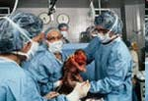
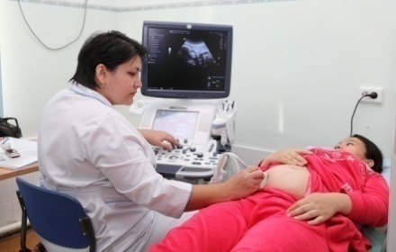
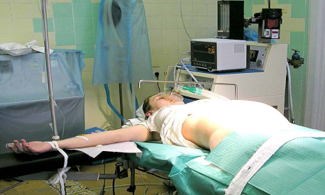
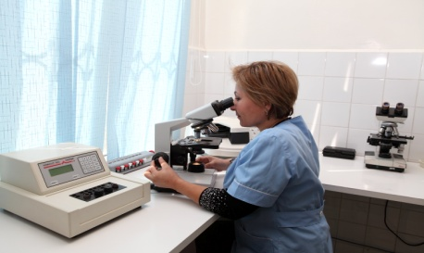
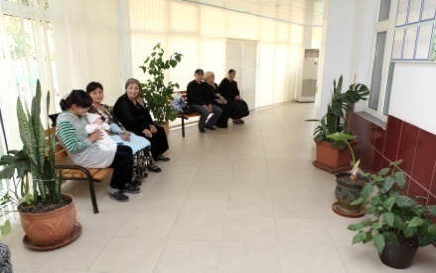
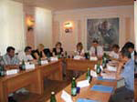
Структура перинатального центра
Акушерский Гинекологический
блок
Неонатальный
блок- ОВНН+ОПН,
ОАРИТ новорожд.
ОАРИТ взрослых
Амбулаторно-
Поликлиническая
служба
лабораторно-
диагностическая
служба
Реанимационно-
Консультативная
бригада
Вспомогательные
службы
Организационно-
Аналитический
отдел

Slide 17
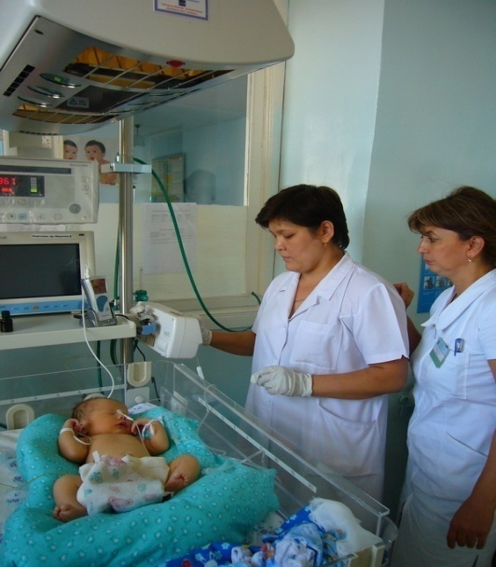
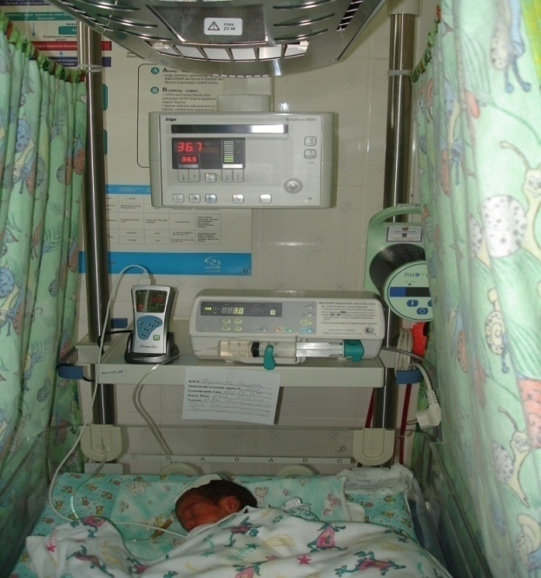
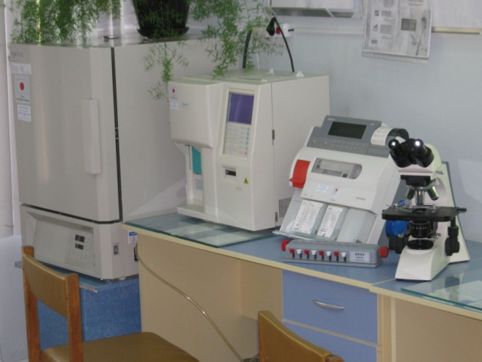
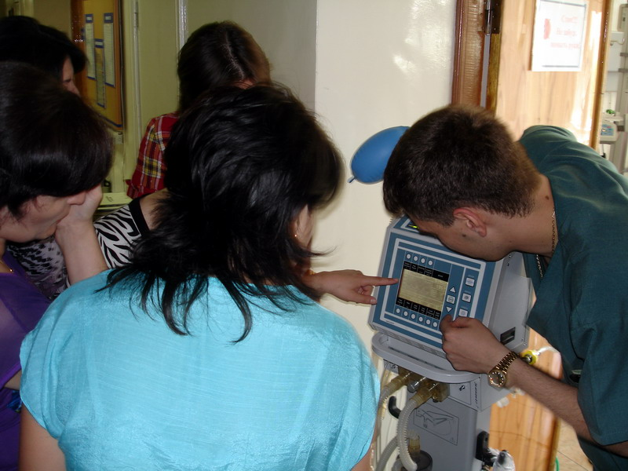
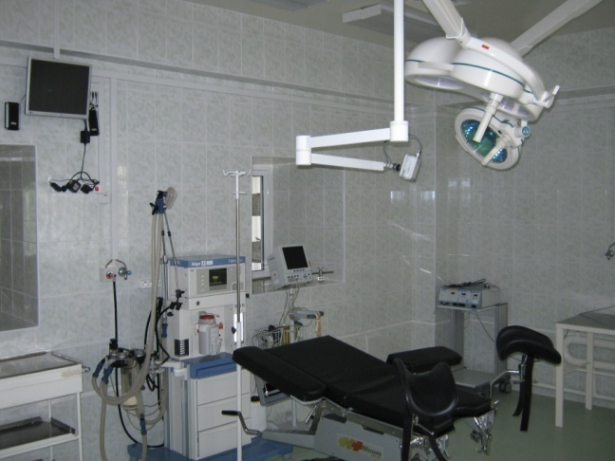
Оснащение родовспомогательных учреждений
Notes:
17

Slide 18
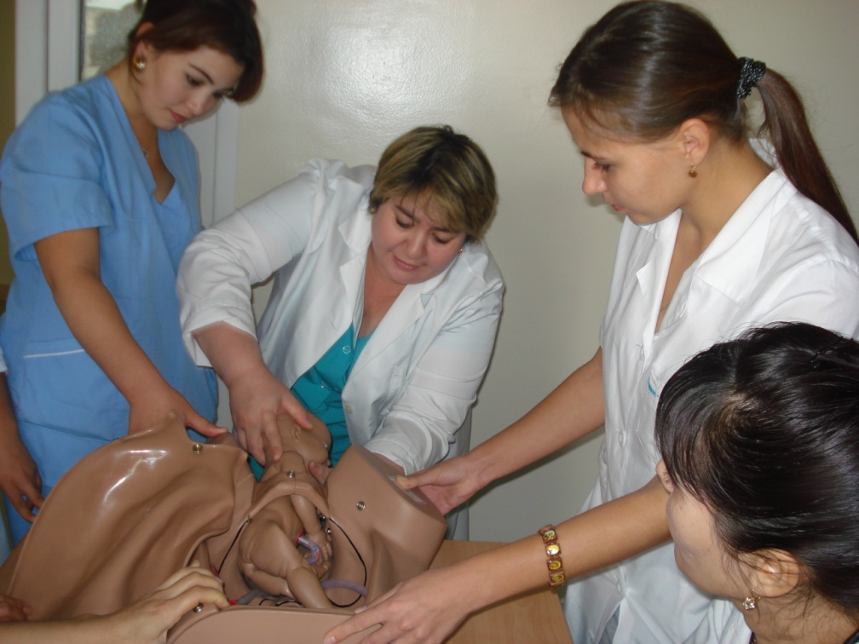
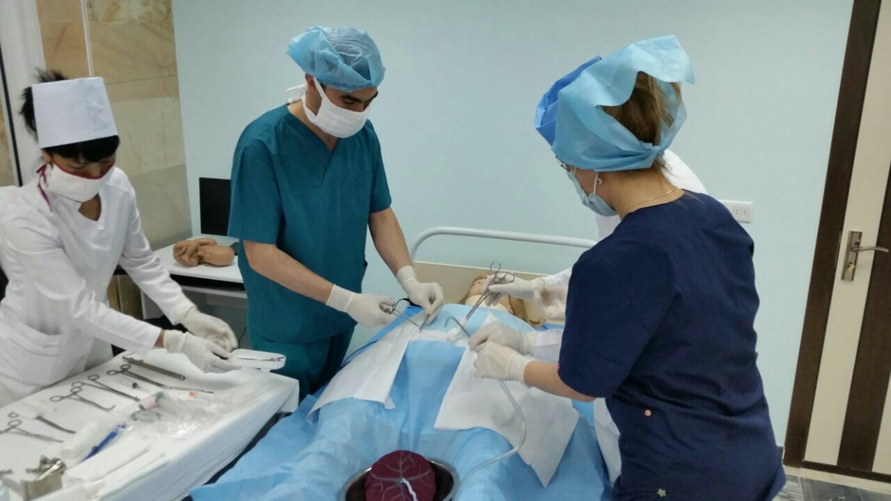
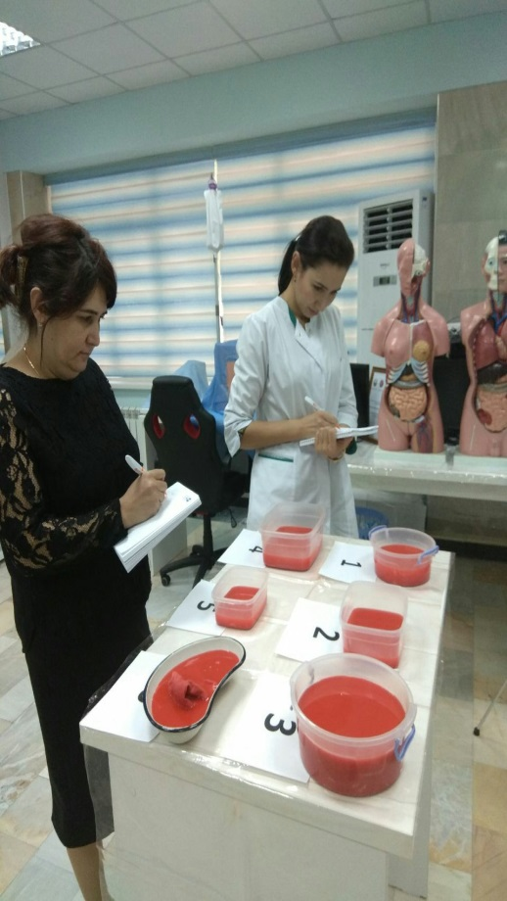
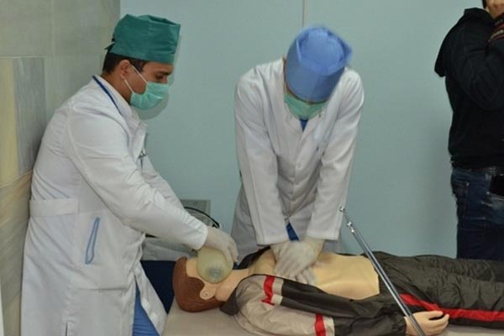

Slide 19
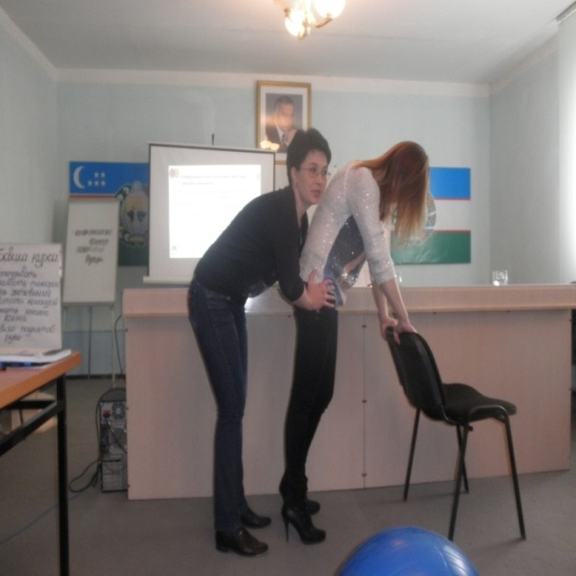
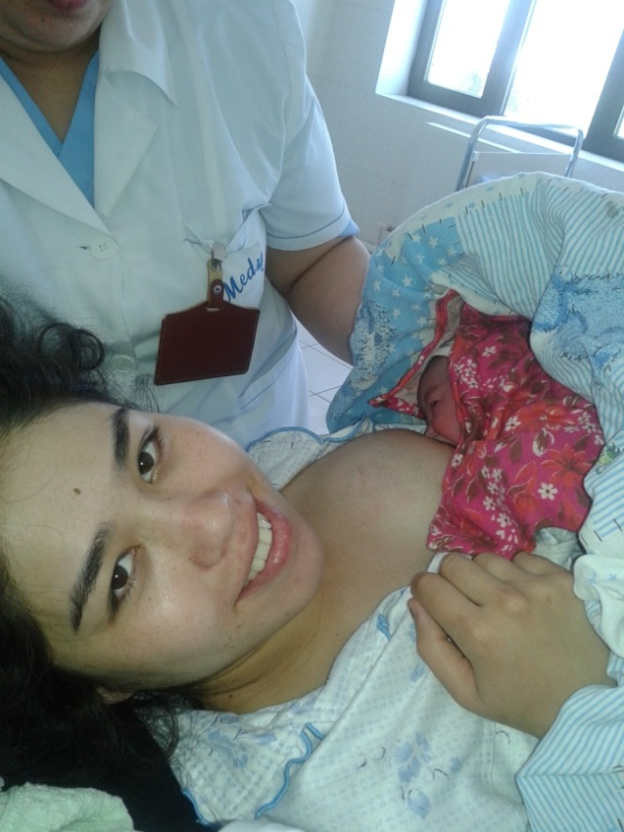
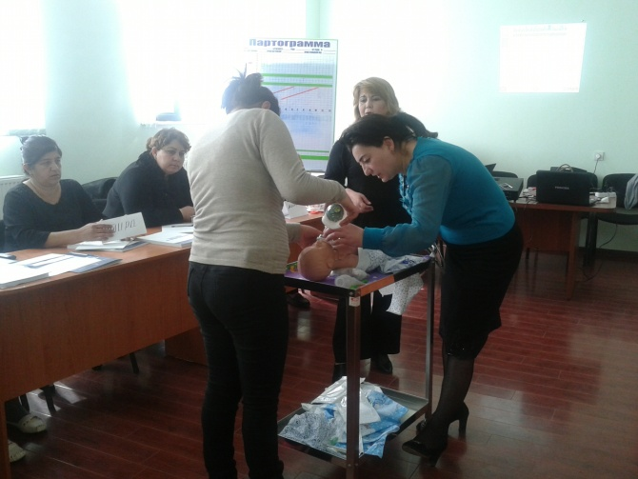
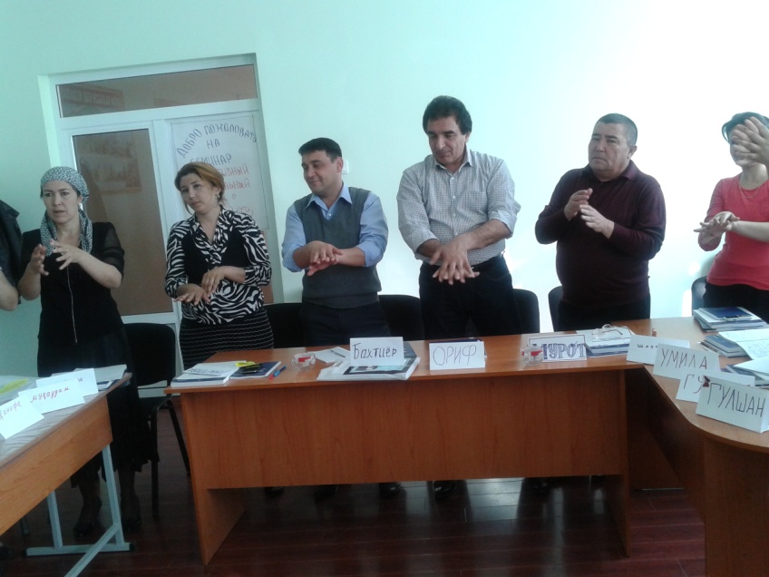
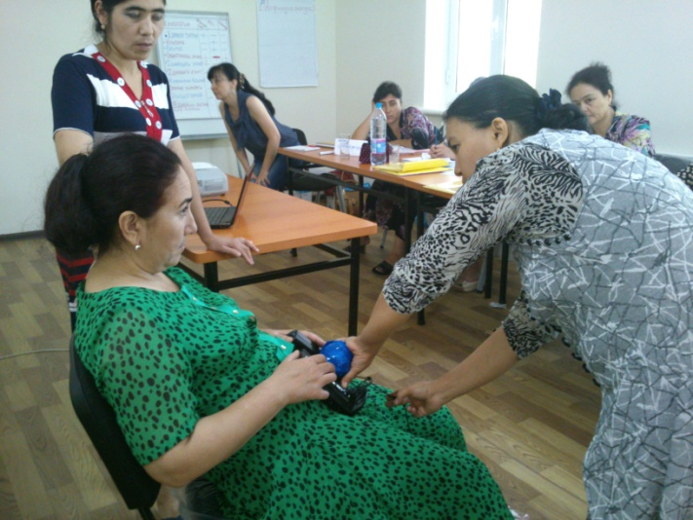
Во время тренингов

Slide 20
Задачи перинатальных центров
организация специализированной и высокотехнологичной помощи в регионе для
беременных, рожениц, родильниц и новорожденных с высоким риском на перинатальные осложнения
круглосуточное обеспечение консультативной и неотложной помощи для учреждений родовспоможения первого и второго уровня, а в случае необходимости – и транспортировки беременной женщины/роженицы/родильницы и новорожденных «на себя» или «от себя».
оказывает дистанционные виды консультативной помощи на основе использования современных информационных технологий при возникновении критических или других ситуаций, требующих разрешения в акушерстве, гинекологии, анестезиологии-реаниматологии, неонатологии;
осуществляет профилактику отдаленных последствий перинатальной патологии (ретинопатии недоношенных, тугоухости с детства, детского церебрального паралича);
обеспечивает систему реабилитационных мероприятий и восстановительной терапии, медико-психологическую помощь женщинам и детям раннего возраста;

Slide 21
Задачи перинатальных центров
проведение систематического мониторирования и внешнего аудита учреждений первого и второго уровня, оказывая им всестороннюю организационно- методическую помощь;
разработка и внедрение новых методов диагностики и лечения акушерской, гинекологической и неонатальной патологии; новых организационных форм работы, средств профилактики и реабилитации;
проведение клинического обучения на базе учреждения или дистанционно для медицинского персонала из родовспомогательных учреждений первого и второго уровня данного региона или всей республики, организация и проведение конференций, совещаний по актуальным вопросам охраны здоровья матери и ребенка
систематический сбор и анализ медицинской учетной и отчётной документации ЛПУ региона\страны.
проведение клинико-экспертной оценки качества оказания медицинской помощи женщинам и детям, эффективности лечебных и диагностических мероприятий;

Slide 22
Задачи перинатальных центров
проведение апробаций и внедрение в деятельность учреждений здравоохранения современных медицинских технологий профилактики, диагностики и лечения, направленных на сохранение и восстановление здоровья граждан;
осуществление статистического мониторинга и проведение анализа материнской, перинатальной, неонатальной, младенческой смертности, разработка предложений по совершенствованию и развитию службы охраны материнства и детства
обеспечение проведения информационных мероприятий для населения и специалистов по вопросам перинатальной помощи, охраны и укрепления репродуктивного здоровья граждан
проведение систематического мониторирования деятельности первичного звена
обеспечение преемственности с первичным амбулаторным звеном (СВП, СП, поликлиника) и перинатальный центр курирует весь свой район/регион в целях снижения материнской и перинатальной/неонатальной смертности и заболеваемости.

Slide 23
Спасибо за внимание!

